Slide 1
Підпроект «Пишаємось тобою, рідний краю!»
«Моя рідна Черкащина»

Slide 2
Вісім подорожей по Черкащині
Презентацію підготувала:
Довгошия Тетяна Василівна, учитель географії
Вишнопільської ЗОШ І – ІІІ ступенів

Slide 3
Хай пригадається вам Канів…

Slide 4
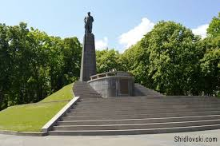
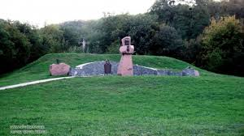
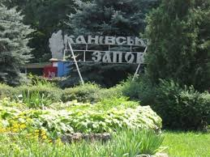

Slide 5
Це чарівне місто Умань…. Софіївський парк – це видатний шедевр садово – паркової архітектури України

Slide 6
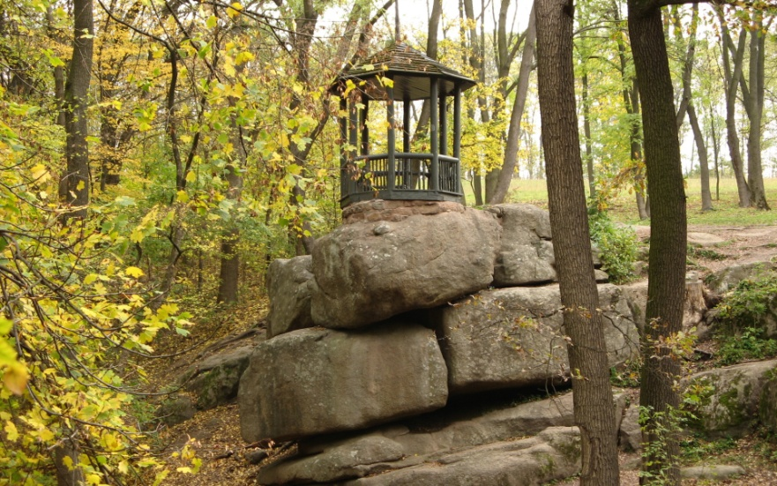
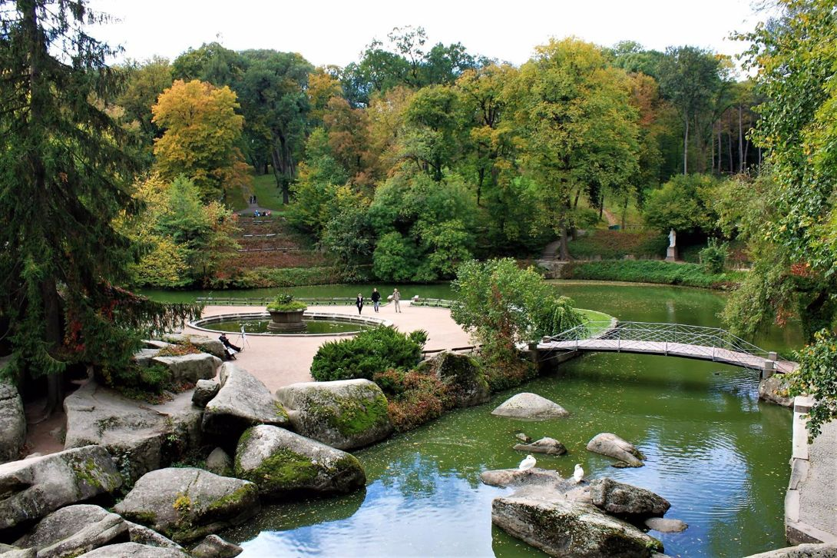

Slide 7
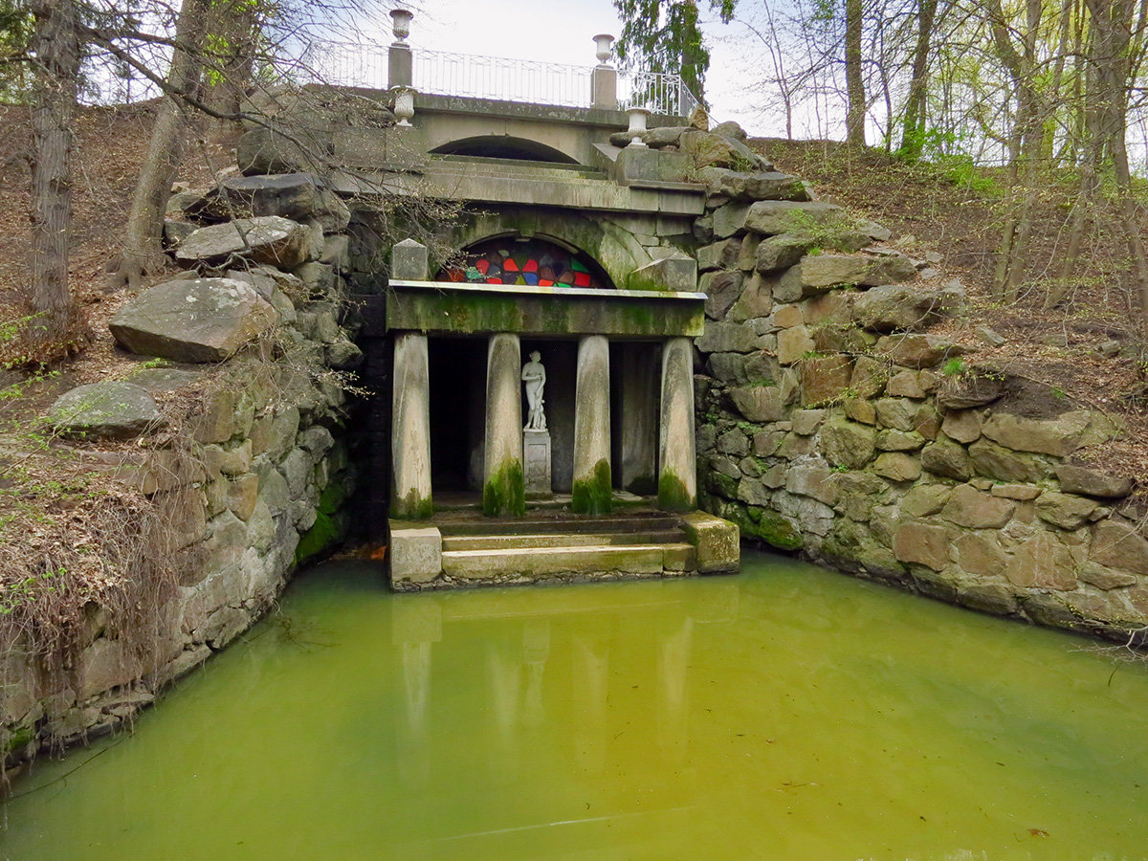
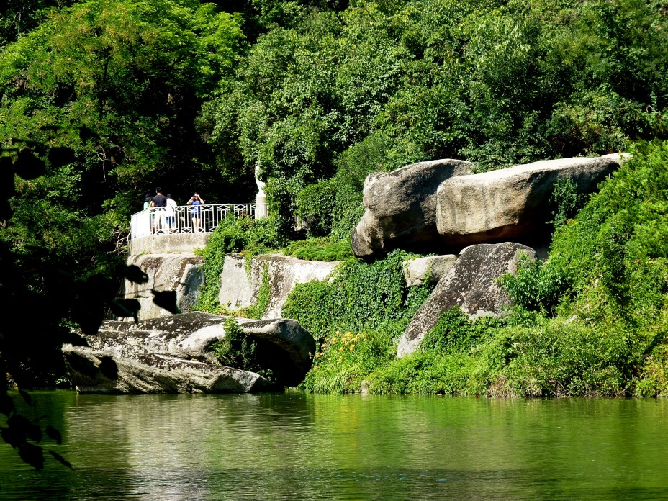

Slide 9
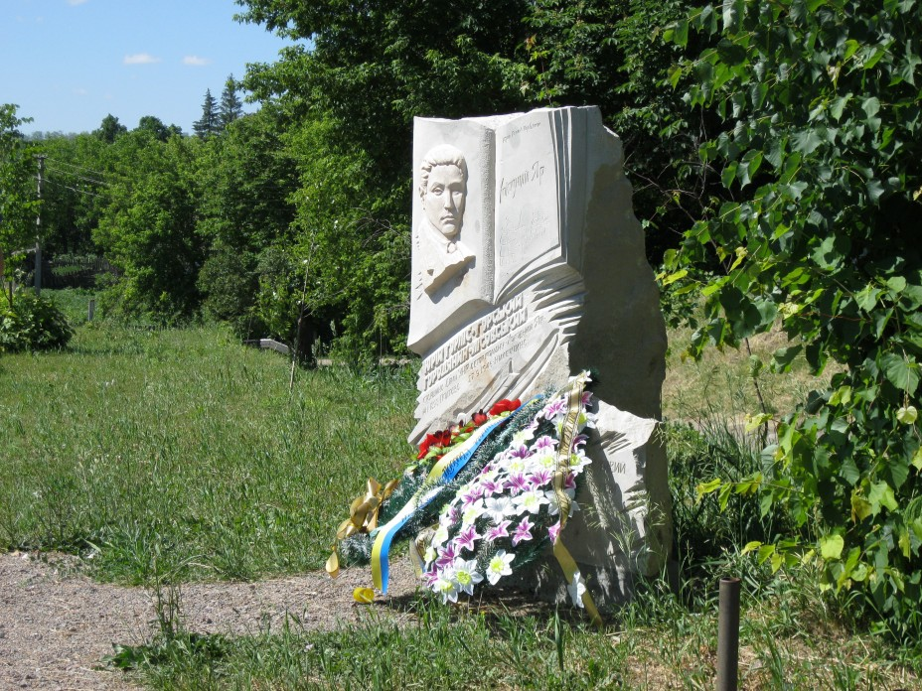

Slide 10
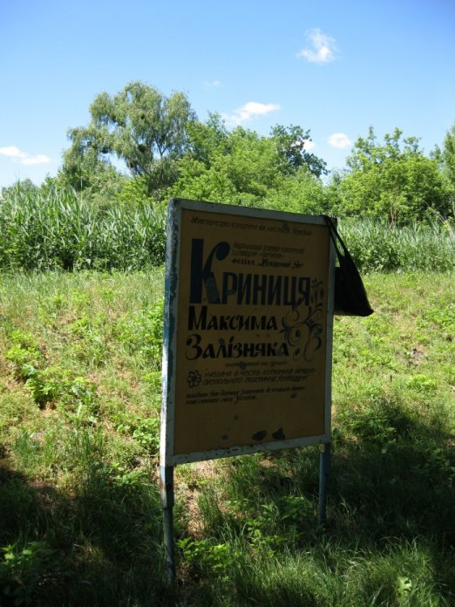
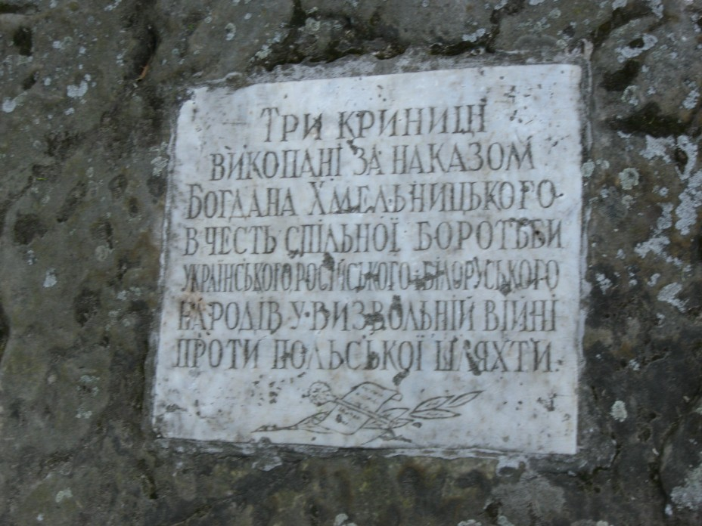

Slide 11
Корсунь - Шевченківський

Slide 12
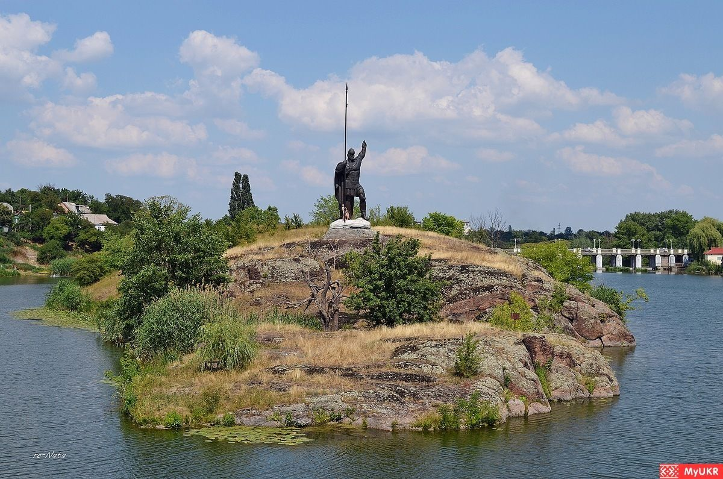
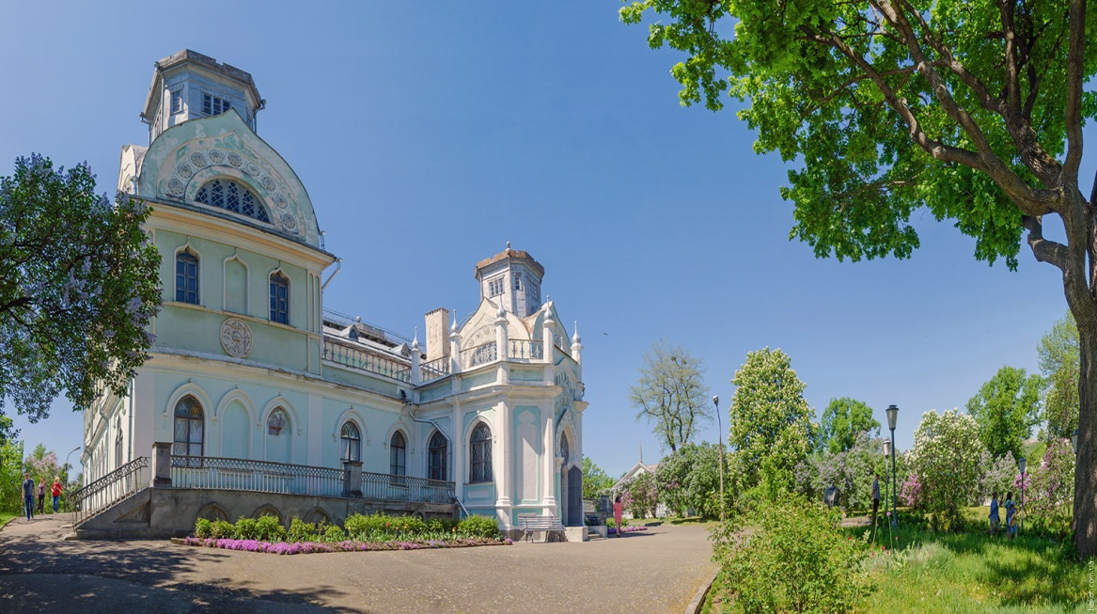

Slide 13
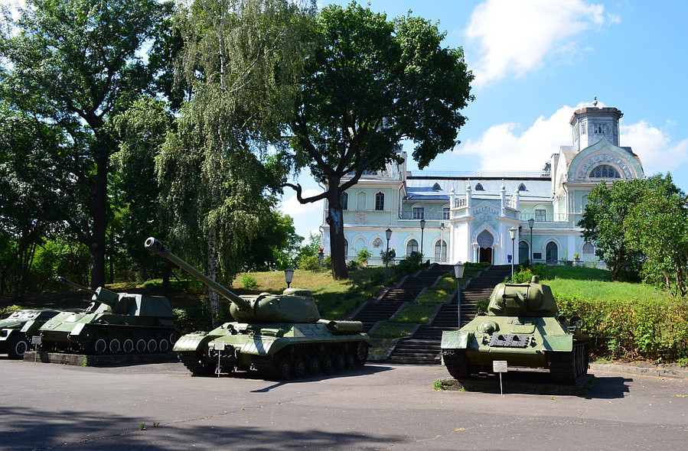

Slide 14
І назвали Смілою…..

Slide 15
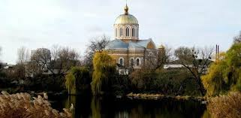
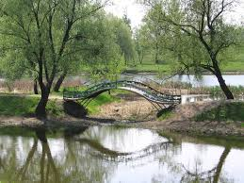
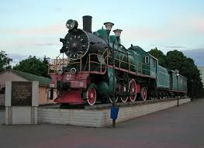

Slide 16
Кам’янка – місто на Тясмині

Slide 17
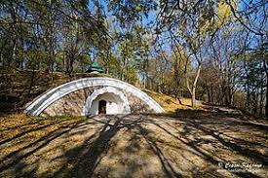
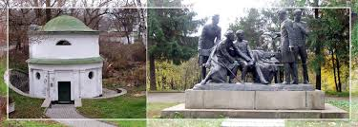
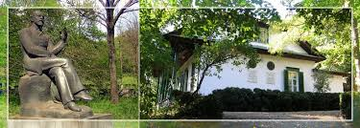
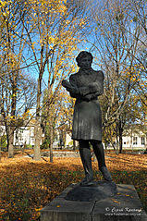
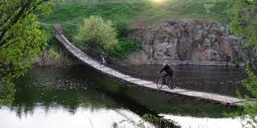

Slide 18
Тальнівщина

Slide 19
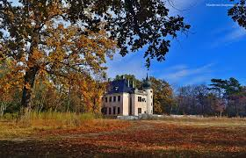
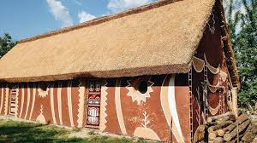

Slide 20
Черкаський бір
Велетенські сосни вишикувалися, мов почесна варта. А поруч – діброви, затишні, вкриті соковитим різнотрав’ям поляни. В низинах – царство вільхи, верболозу і калини. Восени, коли дозрівають калинові кетяги, здається, якийсь чарівник розсипав щедро по лісу дорогоцінні рубіни…

Slide 21
